Slide 1

Развитие публикационной активности
и повышение цитируемости статей ТПУ:
задачи, стратегии, мероприятия
Юлия Фалькович
отдел развития публикационной активности, начальник

Slide 2
Цель
презентации
Представить задачи
по развитию публикационной активности и повышению
цитируемости статей ТПУ в рамках программы повышения
конкурентоспособности ТПУ среди ведущих
научно-образовательных центров мира
Представить стратегии, мероприятия и сервисы
для молодых ученых и НПР ТПУ для достижения поставленных задач
2

Slide 3

Содержание
1. Вызовы, связанные с развитием
публикационной активности в ТПУ
2. Публикационная активность и цитируемость:
место ТПУ среди вузов
Проекта
«5-100»
3.
Способы решения :
-
-
-
Стратегии и тактики
Мероприятия
Результаты
3

Slide 4



Вызовы, связанные с развитием
публикационной активности в ТПУ
Главная цель — повышение цитируемости статей
ТПУ
Задачи:
Увеличение количества статей в высокорейтинговых журналах
Сокращение доли материалов конференций от общего количества
публикаций, индексируемых в Scopus, Web of Science
Увеличение количества статей в соавторстве с зарубежными
учеными: международные коллаборации
4

Slide 5
Где ТПУ сейчас и куда нужно стремиться?
5

Slide 6
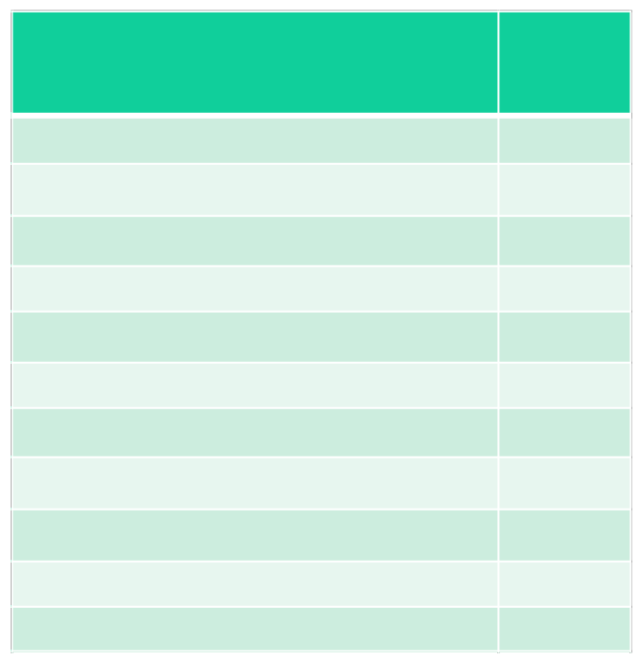

Количество публикаций на 1
Scopus
НПР,
ВУЗ
Кол-во
публикаций на 1 НПР
ВУЗ
Кол-во
публикаций на 1 НПР
НГУ
Novosibirsk State University
МФТИ
Moscow Institute of Physics and Technology
9.5
ВШЭ
Higher School of Economics
1.68
7.01
ННГУ им. Лобачевского
Lobachevsky N. Novgorod University
1.63
МИФИ
Moscow Nuclear University
ЛЭТИ
St. Petersburg Electronical University
ИТМО
St. Petersburg University of Inf., Tech.,Mech.,Optics
ТГУ
Tomsk State University
4.22
УрФУ
Ural Federal University
1.6
3.6
ДВФУ
Far Eastern Federal University
1.4
3.27
2.78
РУДН
Peoples’ Friendship University of Russia
СФУ
Siberian Federal University
ЮУрГУ
South Ural State University
0.55
ТПУ
0.51
Tomsk Polytechnic University
2.68
СГАУ
Samara Aerospace University
2.2
0.48
НИТУ «МИСИС»
MISIS Univ. of Science and Technology
СПбПУ
St. Petersburg Polytechnic University
КазФУ
Kazan Federal University
2.06
МГМУ им. Сеченова
Sechenov First Medical University
0.46
1.92
БФУ им. Канта
I. Kant Baltic Federal University
0.3
1.8
ТюмГУ
Tyumen State University
0.28
6

Slide 7
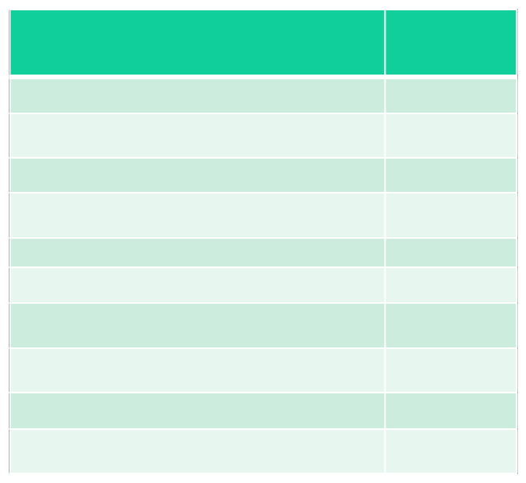
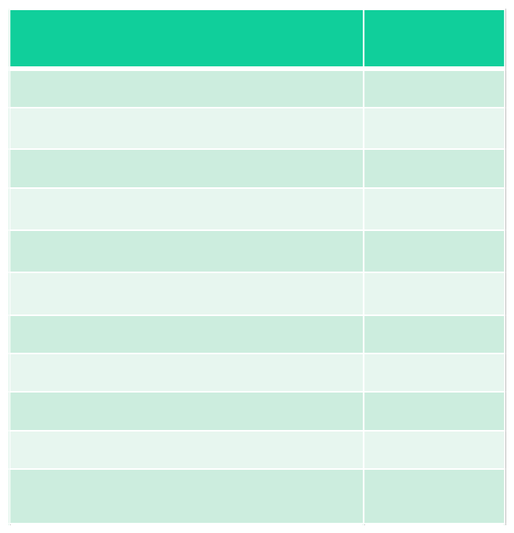
Позиции ТПУ по количеству цитирований
на
1
НПР,
в
сравнении с
ВУЗами
проекта
5-100
Кол-во
цитирований на 1 НПР
Кол-во
цитирований на 1 НПР
ВУЗ
ВУЗ
НГУ
Novosibirsk State University
53.33
КазФУ
Kazan Federal University
ВШЭ
Higher School of Economics
4.3
МФТИ
Moscow Institute of Physics and Technology
40.97
3.8
МИФИ
Moscow Nuclear University
28
ННГУ им. Лобачевского
Lobachevsky N. Novgorod University
3.4
ИТМО
St. Petersburg University of Inf., Tech.,Mech.,Optics
6.68
УрФУ
Ural Federal University
3.36
ТГУ
Tomsk State University
ЛЭТИ
St. Petersburg Electronical University
6.35
ДВФУ
Far Eastern Federal University
2.24
6.04
СФУ
Siberian Federal University
СГАУ
Samara Aerospace University
0.99
5.75
РУДН
Peoples’ Friendship University of Russia
0.96
СПбПУ
St. Petersburg Polytechnic University
5.15
МГМУ им. Сеченова
Sechenov First Medical University
0.74
^{ТПУ} _{4.54}
Tomsk Polytechnic University
ЮУрГУ
South Ural State University
0.692
НИТУ «МИСИС»
MISIS Univ. of Science and Technology
4.41
ТюмГУ
Tyumen State University
0.46
БФУ им. Канта
I. Kant Baltic Federal University
0.41
7

Slide 8


Позиции ТПУ по количеству цитирований
на
1
публикацию,
в сравнении
с
ВУЗами проекта
5-100
Кол-во
цитирований на 1 публикацию
Кол-во
цитирований на 1 публикацию
ВУЗ
ВУЗ
МИФИ
Moscow Nuclear University
МФТИ
Moscow Institute of Physics and Technology
НГУ
Novosibirsk State University
5.4
СФУ
Siberian Federal University
РУДН
Peoples’ Friendship University of Russia
1.19
4.98
1.19
4.33
БФУ им. Канта
I. Kant Baltic Federal University
1.13
СПбПУ
St. Petersburg Polytechnic University
1.93
КазФУ
Kazan Federal University
1.11
ВШЭ
Higher School of Economics
МГМУ им. Сеченова
Sechenov First Medical University
1.73
ИТМО
St. Petersburg University of Inf., Tech.,Mech.,Optics
1.06
1.5
ЛЭТИ
St. Petersburg Electronical University
УрФУ
Ural Federal University
ДВФУ
Far Eastern Federal University
ЮУрГУ
South Ural State University
0.98
ТГУ
Tomsk State University
1.4
0.92
НИТУ «МИСИС»
MISIS Univ. of Science and Technology
1.38
0.86
СГАУ
Samara Aerospace University
0.82
1.38
ТПУ
Tomsk Polytechnic University ^{0.72}
ННГУ им. Лобачевского
Lobachevsky N. Novgorod University
1.32
ТюмГУ
0.69
Tyumen State University
8

Slide 9
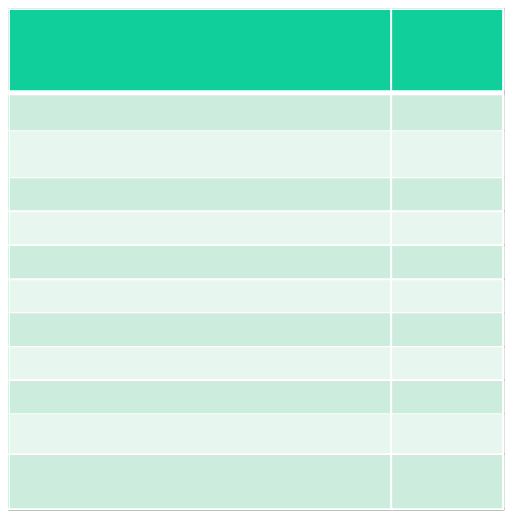
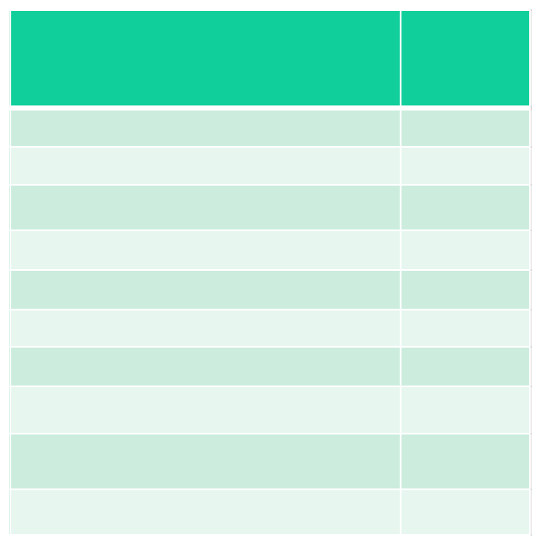
Доля публикаций с зарубежными
учеными
от общего числа
публикаций
% публикаций
с зарубежным ученым
% публикаций
с зарубежным ученым
ВУЗ
ВУЗ
МФТИ
Moscow Institute of Physics and Technology
44.1
РУДН
Peoples’ Friendship University of Russia
ЛЭТИ
St. Petersburg Electronical University
КазФУ
Kazan Federal University
УрФУ
Ural Federal University
25
ИТМО
St. Petersburg University of Inf., Tech.,Mech.,Optics
БФУ им. Канта
I. Kant Baltic Federal University
СПбПУ
St. Petersburg Polytechnic University
МИФИ
Moscow Nuclear University
ТюмГУ
Tyumen State University
НГУ
Novosibirsk State University
ВШЭ
Higher School of Economics
ТГУ
Tomsk State University
НИТУ «МИСИС»
MISIS Univ. of Science and Technology
42
24.5
39.6
24.1
39.1
22.9
38.2
^{ТПУ} ₂₂
Tomsk Polytechnic University
38.1
ДВФУ
Far Eastern Federal University
СФУ
Siberian Federal University
36.1
20.9
35.6
19.8
35
МГМУ им. Сеченова
Sechenov First Medical University
16.2
34.1
СГАУ
Samara Aerospace University
12.8
ННГУ им. Лобачевского
Lobachevsky N. Novgorod University
28.9
ЮУрГУ
South Ural State University
12.3
9

Slide 10
Что делать?
10

Slide 11


Стратегии
Участие студентов, аспирантов, молодых ученых и сотрудников университета в крупнейших международных научных мероприятиях, в т.ч., в программном и оргкомитете
Организация крупных научных конференций и форумов на базе ТПУ совместно с вузами-партнерами и профессиональными ассоциациями
Участие в работе редколлегий высокорейтинговых журналов
11

Slide 12
Мероприятия
Обучение написанию статей
в высокорейтинговые журналы
Фокус:
исторически «не импактовые» для ТПУ направления,
привлечение «новых» авторов высокорейтинговых статей
12

Slide 13

Сервис
Веб-система управления проектами по продвижению
статей
ТПУ высокорейтинговые
«Ракета Хирша»
журналы
rh.tpu.ru
«Публикации»
Блок
13

Slide 14
Веб-система управления проектами по продвижению
статей
ТПУ высокорейтинговые
«Ракета Хирша»
журналы
rh.tpu.ru
«Публикации»
Блок
Трудности реализации проекта
- Особенности менталитета российских авторов
- Низкая культура чтения высокорейтинговых журналов
- Недостаточный уровень владения английским языком авторов ТПУ
- Отсутствие взаимодействия авторов публикации и переводчиков
14

Slide 15


Сервис
Совместный проект
Научно–технической библиотеки ТПУ и
Отдела развития публикационной активности
Проект «Инфо-сезоны для авторов»
Мастер-классы ведущих
ученых
из мировых образовательных и научных исследовательских центров
(Андрей Михеенков, МИФИ; Елена Аточина, Унив. Пенсильвании,
Ксавье Мальдаг, Канада, Владимир Олевский, США,
Глеб Сухоруков, Великобритания и др.)
Семинары и открытые лекции
лекции по вопросам опубликования в высокорейтинговых журналах
учеными из и приглашенными специалистами ведущих издательств
Elsevier, Thomson Reuters, Springer
15

Slide 16
Мероприятие
Повышение заметности
научных результатов ТПУ
16

Slide 17
Сервис
Веб-система управления проектами
«Ракета Хирша»
rh.tpu.ru
Блок «Мероприятия»
17

Slide 18



Веб-система управления проектами
«Ракета Хирша»
rh.tpu.ru
«Мероприятия»
Блок
Результаты
Разработаны критерии отбора мероприятий, положения о командировании сотрудников
Создан перечень приоритетных научных, международных мероприятий для сотрудников и молодых ученых ТПУ 2015-2016гг
Организованы около 60 командировок сотрудников, такие как:
- 70-th International Symposium on Molecular Spectroscopy (США, Урбана, Университет
- Thermosense-XXXVIII (Defencу+Commercial Sensing) (США, г. Балтимор)
- The 24th International MultiConference of Engineers and Computer Scientists 2016 (Китай, Гонконг)
- 70-th International Symposium on Molecular Spectroscopy (США, Урбана, Университет Иллинойса)
18

Slide 19
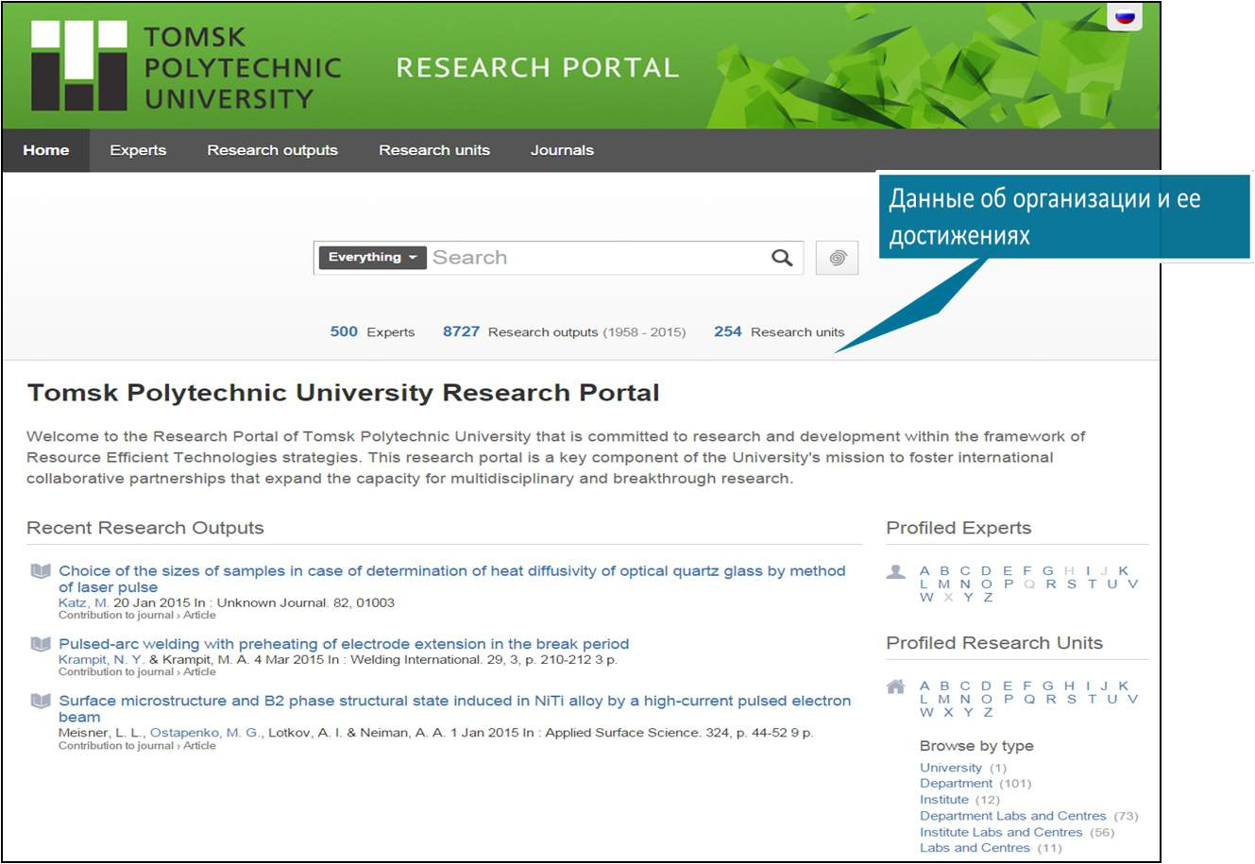
Сервис
Научный
портал
PURE
(Publication
and
Research)
19

Slide 20
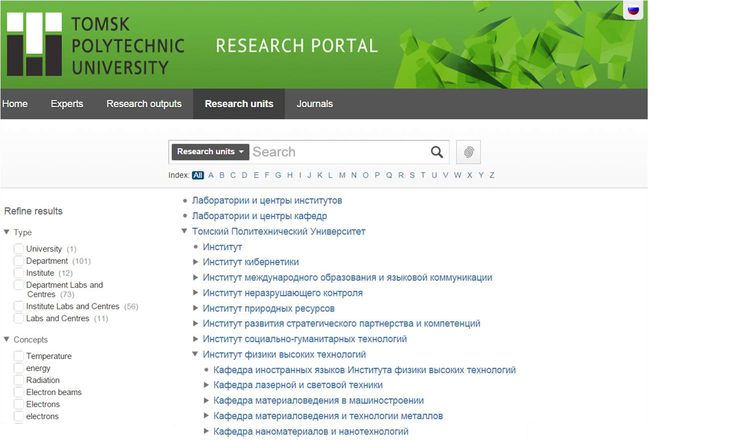
Научный
портал
PURE
(Publication
and
Research)
20

Slide 21
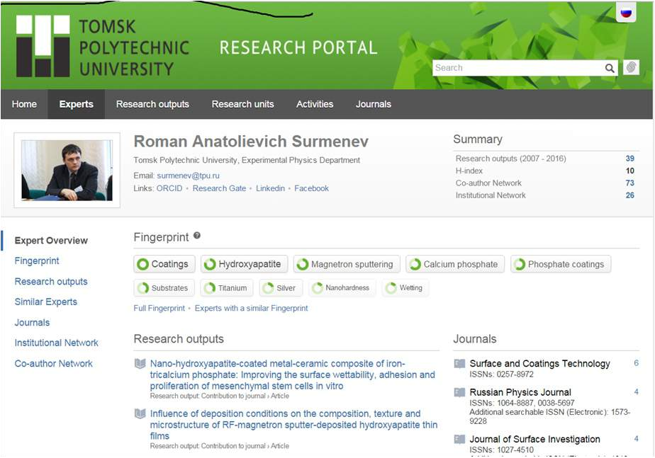
Научный
портал
PURE
(Publication
and
Research)
21

Slide 22
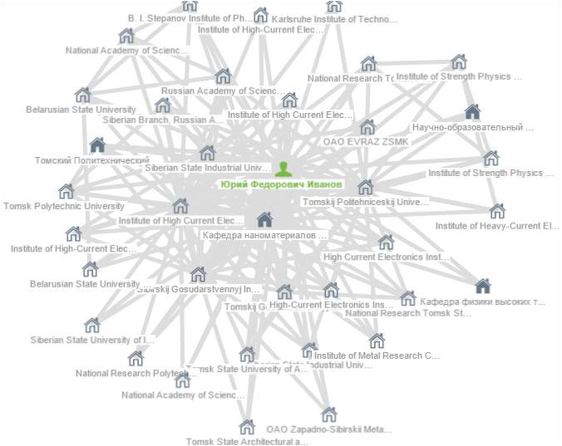
Исследовательский портал PURE (Publication and Research)
Демонстрация внутренних и внешних сетей коллабораций
22

Slide 23
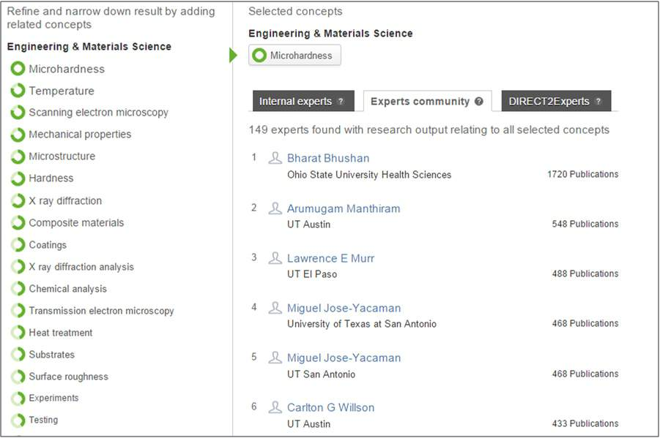
Поиск
внешних экспертов по концепции
или
полному
тексту
23

Slide 24
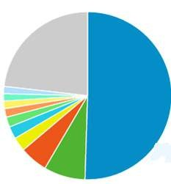
Заметность
портала PURE ТПУ
Google Analytics
Страна
Сеансы
Россия
9097
15.09.15
-
14.09.16
США
1434
Индия
968
23,2%
Германия
486
Великобритания
432
50,5%
Украина
349
Япония
297
Россия
8%
Китай
264
Франция
252
Иран
252
24

Slide 25
Заметность
портала PURE
Google Analytics
ТПУ
Город
Сеансы
Бангалоо
233
Лондон
161
Аалборг
135
Ченнай
92
Тегеран
81
Сеул
79
Цукуба
77
Нью Дели
66
Пекин
54
Нью Йорк
52
Прага
52
25

Slide 26
Мероприятие
Организация и поддержка
крупных форумов и конференций на базе ТПУ
в партнерстве с крупнейшими мировыми
научными ассоциациями
и организациями, такими как SPIE, IEEE,
American Chemical Society, и др.
26

Slide 27


Сервис
Финансирование УНРиИ
http://portal.tpu.ru:7777/departments/otdel/orpa/conferences_tpu/Tab2
Продвижение на международных порталах
конференций
http://portal.tpu.ru:7777/departments/otdel/orpa/conferences/Tab1
Продвижение трудов конференций ТПУ
в зарубежные издания, индексируемые Scopus,
Web of Science
http://portal.tpu.ru:7777/departments/otdel/orpa/conferences_tpu/Tab1
Консультирование по вопросам организации
27

Slide 28
Мероприятия
Формирование «публикационной культуры»,
культуры чтения высокорейтинговых журналов
28

Slide 29

Формирование «публикационной культуры»,
культуры чтения высокорейтинговых
журналов
Проекты:
Проект «Цитируемые ученые»
ежемесячный дайджест
публикационной активности ученых ТПУ, материалы публикуются в новостях
на сайте ТПУ с анонсом на главной стр.
Организация конкурса,
на лучший литературный обзор
29

Slide 30



Сервисы
Подписка на базы данных и аналитические инструменты
Elsevier (Scopus), Thomson Reuters (Incites)
Консультации по использованию баз данных
и аналитических инструментов НТБ
http://www.lib.tpu.ru/
Консультации по подбору
журналов
и наличию журналов
в базах данных
Раздел на портале ОРПА
«Открытое опубликование материалов»
http://portal.tpu.ru/departments/otdel/orpa/publishing
30

Slide 31


Сервисы
«Черный
список» журналов — список Билла
http://portal.tpu.ru:7777/departments/otdel/orpa/docs/Tab/order_10309_10.08.2015.pdf
31

Slide 32


Благодарю
за
внимание!
Юлия Фалькович
fyuv@tpu.ru
тел: +7 (3822) 56 34
www.tpu.ru
45
https://tpu.pure.elsevier.com/en
https://www.facebook.com/groups/ORPATPU/
https://vk.com/orpa_tpu

